Slide 1
Analyse des indicateurs de l'égalité femmes/hommes en respect du RGPD
Projet 8
Justine BEN M’RAD – Data analyst

Slide 2
LE CONTEXTE
LA COLLECTE DES DONNÉES
Cabinet de consultants spécialisés dans la transformation digitale des entreprise (256 employés)
Calculer l’index de l’égalité h/f
Améliorer la marque employeur
Attirer de nouveaux talents
Utilisation des données RH mises à disposition
Préparation du workflow dans le logiciel KNIME

Slide 3
Le respect de l’égalité H/F
Rémunération équitable
A travail égal, salaire égal (primes, avantages en nature, heures sup)
Ecart de rémunération (un index > 75 doit générer des mesures correctives)
Transparence des salaires (faciliter les comparaisons)
Accès à la formation et à la promotion
Lutter contre les stéréotypes de sexe (dans les processus de recrutement)
Favoriser l'accès des femmes aux formations (développement perso)
Promouvoir l'égalité des chances à la promotion
Conditions de travail égalitaires
Prévenir et lutter contre le harcèlement sexuel et moral
Concilier vie professionnelle et vie personnelle (aménagement du temps de travail)
Lutter contre les discriminations sexistes
Bénéfices pour les entreprises : Meilleure image de marque / réputation (moderne, attractive, responsable) ; meilleur climat social / renforcement de la cohésion d'équipe ; amélioration de la performance / de la productivité ; fidélisation des meilleurs talents / attraction de nouveaux collaborateurs

Slide 4
Les principes du Règlement Général sur la Protection des Données (rgpd)
Licéité, loyauté et transparence
Limitation des finalités
Minimisation des données
Exactitude
Limitation de la conservation
Intégrité et confidentialité des données
Responsabilité

Slide 5
Les 5 indicateurs à surveiller
La rémunération annuelle brute moyenne
La proportion de salariés augmentés
La proportion de salariés promus
Le nombre de salariés ayant bénéficié d’une augmentation dans l’année suivant leur retour de congé maternité
Le nombre de salariés parmi les 10 plus hautes rémunérations

Slide 6
La méthodologie préparation des données
Importation des 3 fichiers dans Knime
Fusion des 3 fichiers
Suppression des données personnelles et des données inutiles (id salarié, prénom, nom, téléphone, état civil, enfants, contrat, ancienneté, …)
Création de 4 groupes d’âge
Moins de 30 ans, de 30 à 39 ans, de 40 à 49 ans, plus de 50 ans
Création de CSP
« Techniciens et agents de maîtrise » et « ingénieurs et cadres »
Calcul du salaire annuel brut, sur une base de 35h / semaine

Slide 7
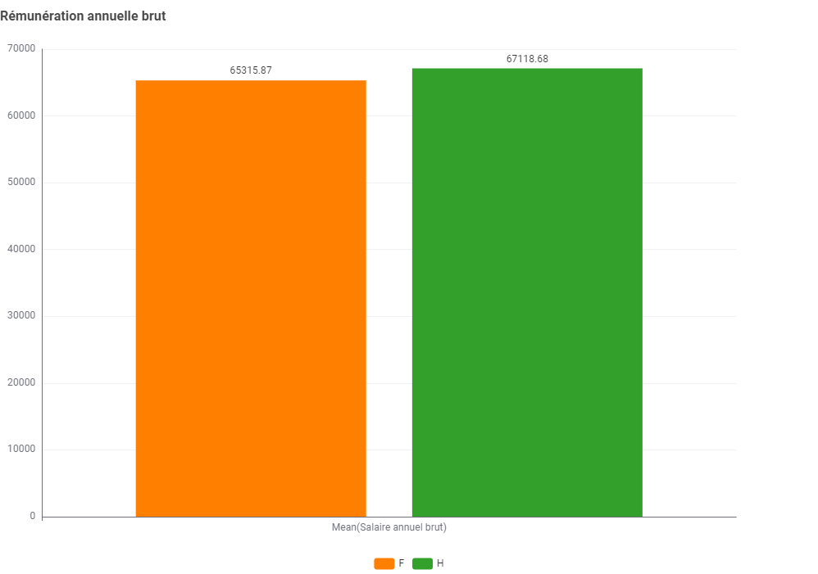
Indicateur 1 Rémunération
MÉTHODOLOGIE
RÉSULTAT
Faire une moyenne des salaires annuels bruts pour les femmes, puis pour les hommes.
Analyse par CSP et par tranche d’âge.
SCORE : 38/40

Slide 8
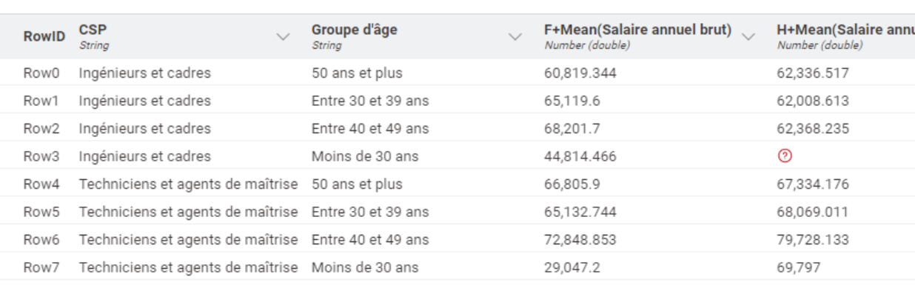
Ecart des rémunérations entre les hommes et les femmes, par CSP et par groupe d’âge.

Slide 9
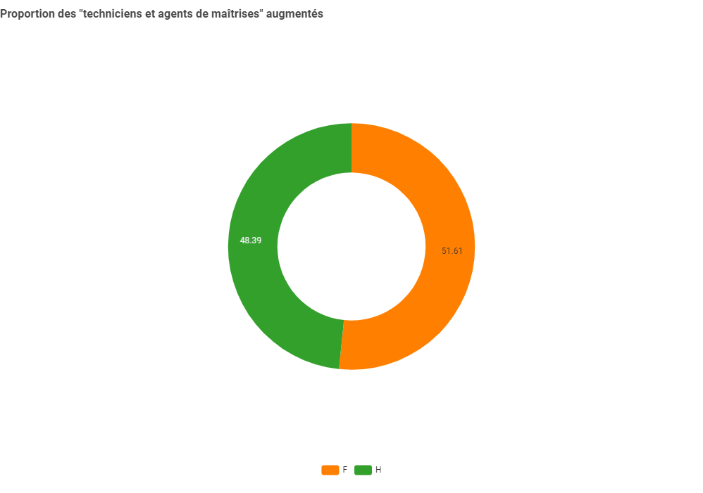
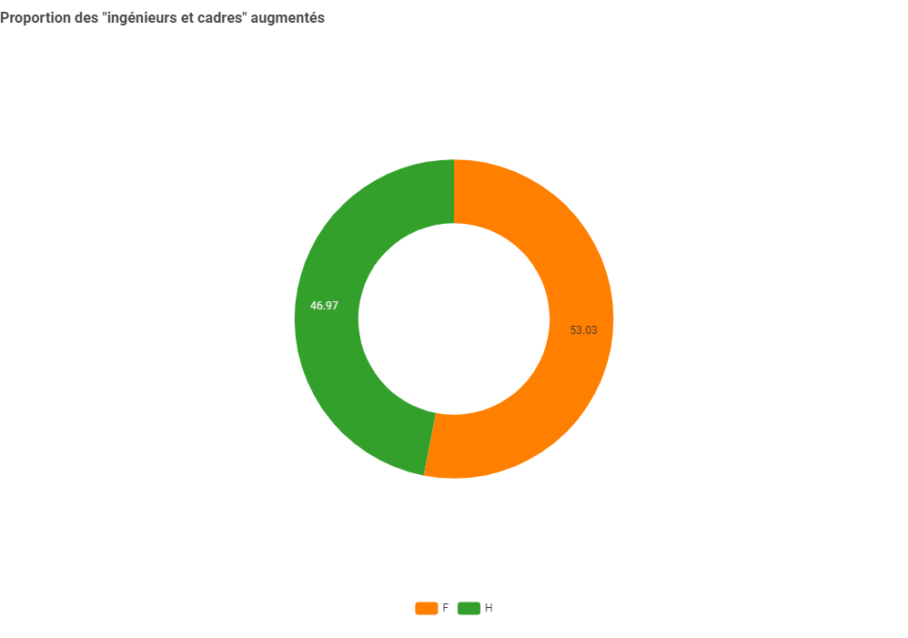
Indicateur 2 Augmentations
MÉTHODOLOGIE
Utilisations des données uniquement pour les salariés ayant bénéficié d’une augmentation. Analyse par CSP.
SCORE : 20/20
RÉSULTATS
Pour les « techniciens et agents de maîtrise » (à gauche)
Pour les « ingénieurs et les cadres » (à droite)

Slide 10
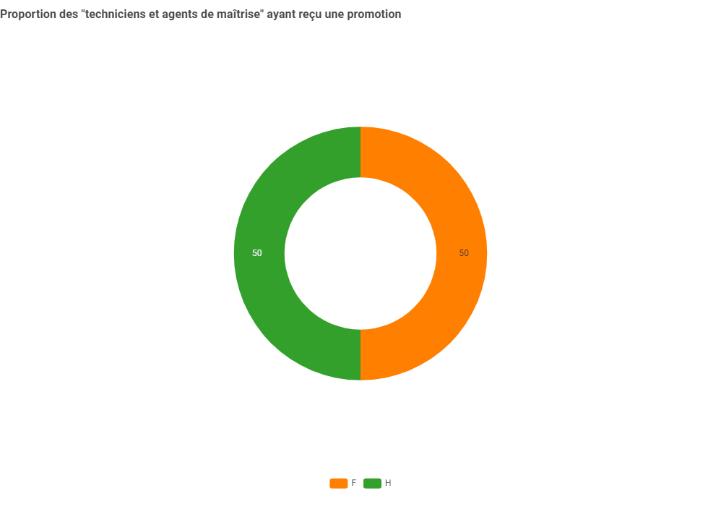
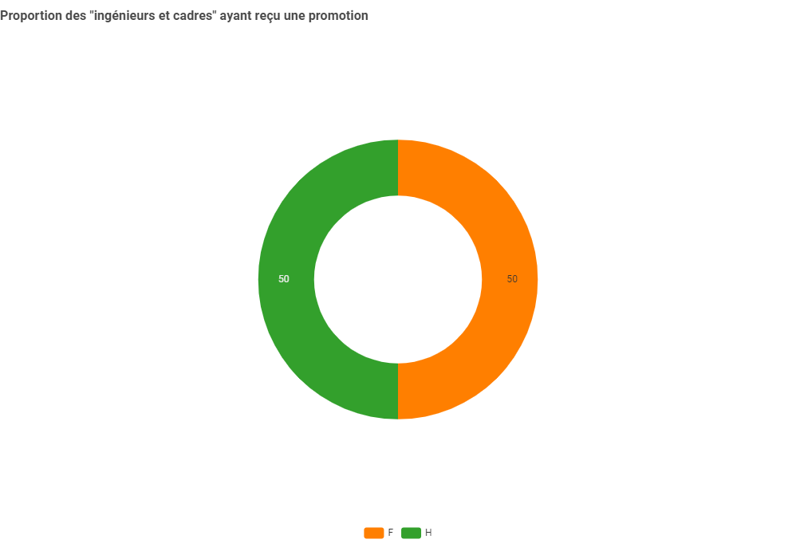
Indicateur 3 Promotions
MÉTHODOLOGIE
Utilisations des données uniquement pour les salariés ayant bénéficié d’une promotion. Analyse par CSP.
SCORE : 15/15
RÉSULTAT
Pour les « techniciens et agents de maîtrise » (à gauche)
Pour les « ingénieurs et les cadres » (à droite)

Slide 11
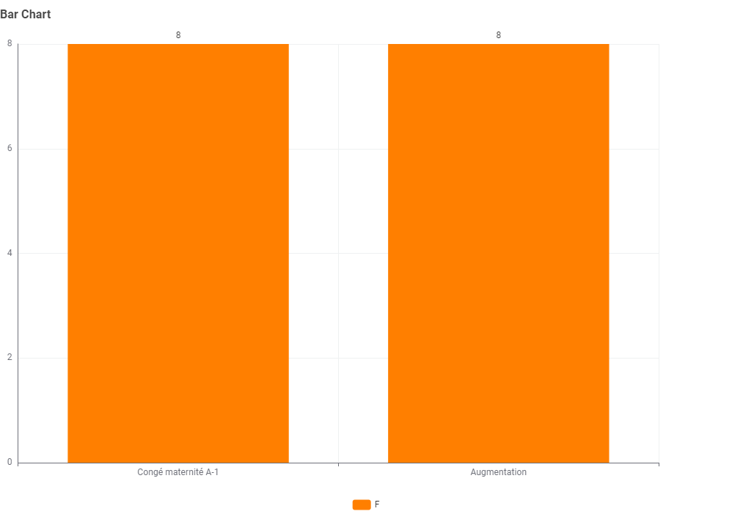
Indicateur 4 augmentation suite retour Congé maternité
MÉTHODOLOGIE
RÉSULTAT
Utilisations des données uniquement pour les salariés ayant bénéficié d’une augmentation dans l'année suivant leur retour de congé maternité / adoption
SCORE : 15/15

Slide 12
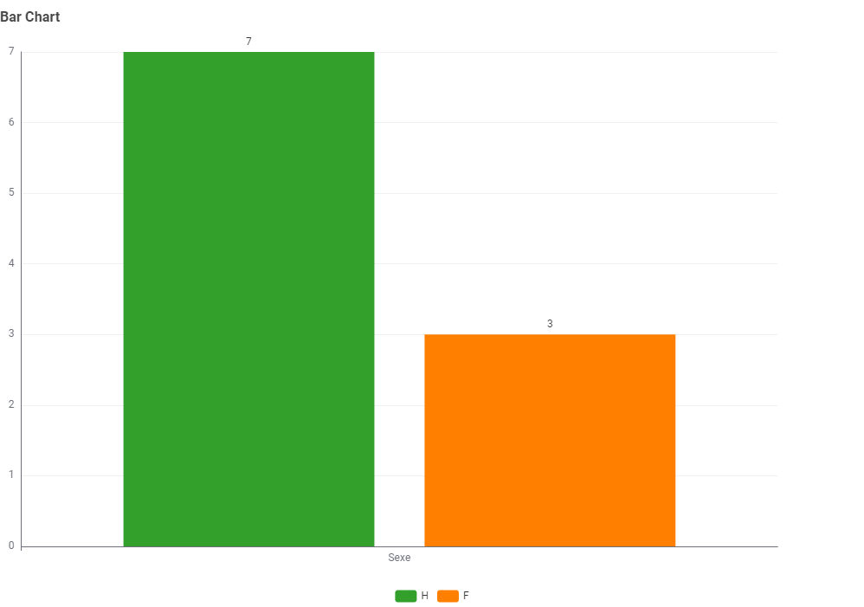
Indicateur 5 Les 10 plus hautes rémunération
MÉTHODOLOGIE
RÉSULTAT
Filtrer les rémunérations par ordre décroissant. Extraire un échantillon du top 10.
SCORE : 5/10

Slide 13
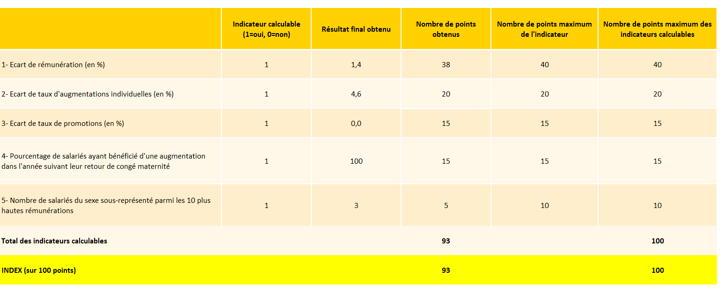
Le score final

Slide 14

Conclusion
SCORE FINAL : 93/100
Bravo !
Axe d’amélioration :
Indicateur 5 > Les 10 plus hautes rémunérations
Indicateur 1 > Rémunération annuelle brute des femmes de moins de 30 ans « techniciens et agents de maîtrise ».

Slide 15
MERCI !
Un fichier .csv sera à votre disposition afin d’effectuer toutes les analyses souhaités.

